Slide 1
추가 자료

Slide 2

K-pop 해외 매출액 동향 관련 자료
더블 클릭하면 볼 수 있음(슬라이드 쇼 모드에서는 안됨.)

Slide 3
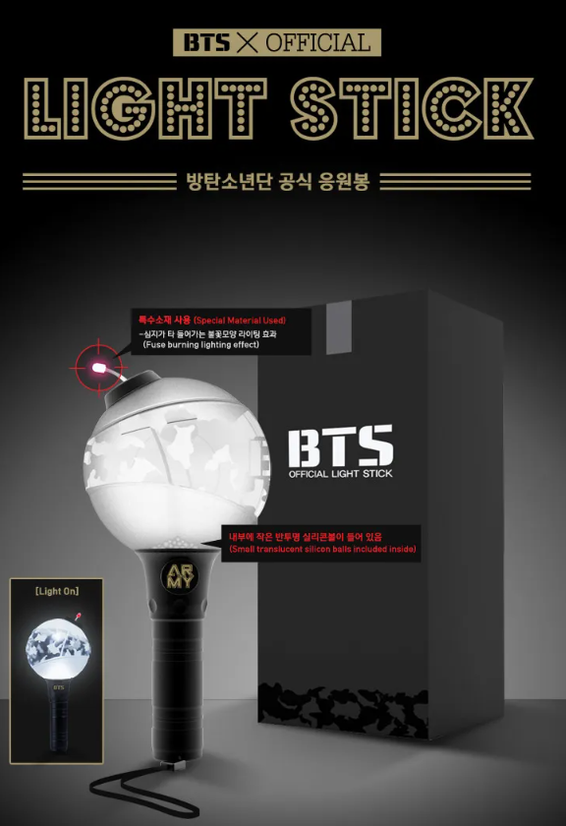
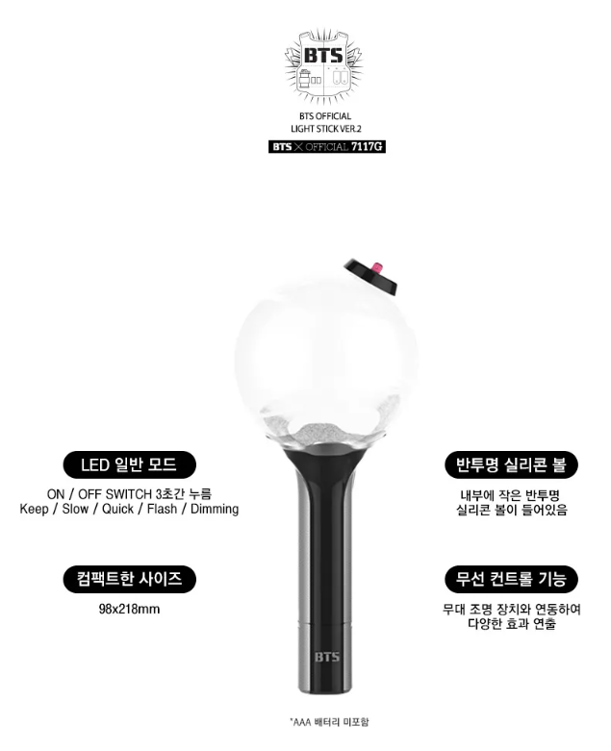
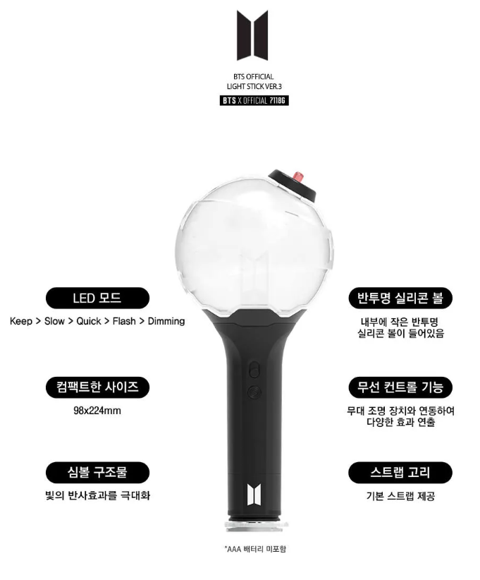

아래의 자료는 버전별 아미밤. 버전2부터 중앙제어 지원. Upgrade될수록 기능이 추가 및 디자인 변화
버전1
버전2(중앙제어 지원)
버전3 (중앙제어 지원)

Slide 4
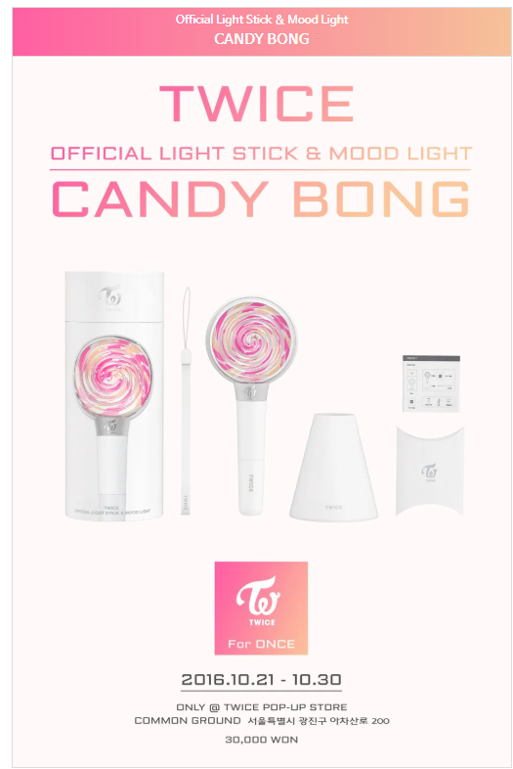
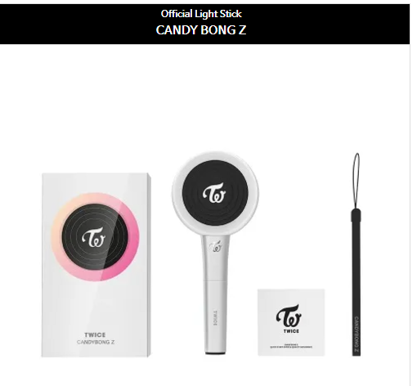
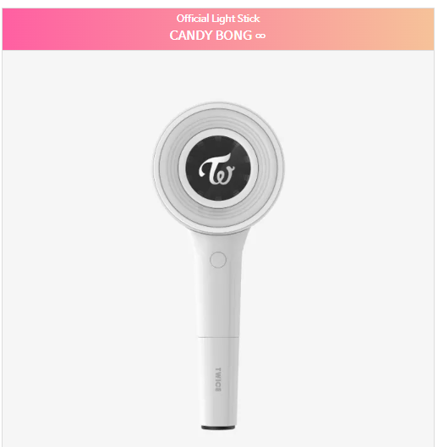
트와이스의 캔디봉. Upgrade될수록 기능이 추가 및 디자인 변화.
버전1
버전2(중앙제어모드 포함)
버전3(가벼움, 디자인 변화, 배터리 소캣 개선 등)

Slide 5


시장 조사 및 근거
MIRI COMPANY
콘서트 직전 팬들의 고민…"응원봉 없이 가도 될까요“
아이돌 '응원봉', 물량 없어 구하기 어려워
원격 조종 시스템 도입한 이후 필수템으로…
https://www.newsis.com/view/NISX20240828_0002865835
빅히트샵 마비 시킨 ‘아미밤3’, 어떻게 생겼나?…서버 오류에 아미 발만 동동
출처 : https://www.sedaily.com/NewsView/1S28Y965KZ
빅히트샵, 방탄소년단 응원봉 아미밤 시즌3 출시로 사이트 마비
https://news.mtn.co.kr/news-detail/2018072715254223772
빅히트샵, 접속자 폭주로 서버 마비…'아미밤' 판매는 6시부터인데
출처 : https://www.sedaily.com/NewsVIew/1S28XEP13V?utm_source=chatgpt.com
버전이 UP될 때마다 다자인과 기능이 바뀜 + 응원봉이라는 상품 종류는 같지만 새 버전이 나오면 순식간에 물량이 소진됨.

Slide 6
시장 조사 및 근거
K-pop은 전 세계적으로 큰 인기를 누리고 있음. https://www.yna.co.kr/view/AKR20230823058200005?utm_source=chatgpt.com
올해 전 세계 K팝 스트리밍 42% 증가…日·美·인니·한국 순 https://www.yna.co.kr/view/AKR20231025061300005
아이돌 굿즈의 세계 https://www.yeongnam.com/web/view.php?key=20240624010003235

Slide 7
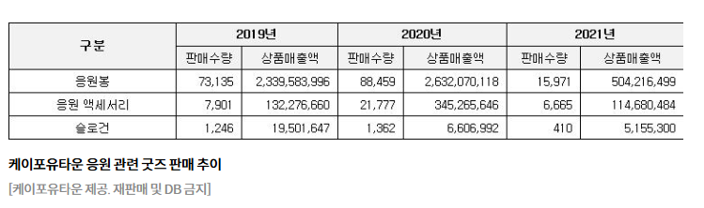
시장 조사 및 근거
이 기사에서 퍼온 지표
https://www.yna.co.kr/view/AKR20220218108100005?utm_source=chatgpt.com
부정적인 내용도 있는 기사이지만 긍정적인 내용도 있어서 가져와 봄
"SM·JYP가 주요 고객사"…작년 매출 523억 '대박' 난 곳. 코팬글로벌
https://www.hankyung.com/article/2021070579201
국내 1위 ‘아이돌 굿즈’ 코팬글로벌 매각에 업계 군침 [시그널]
출처 : https://www.sedaily.com/NewsView/29YL2VA79N

Slide 8
시장 조사 및 근거
현재 응원봉 제작 단가 관련 기사. 제작 단가는 1만원선 이라고 함.
https://www.newstomato.com/ReadNews.aspx?no=1217571
대체로 부정적인 기사이지만 응원봉 제작 단가가 나와있음.
아래의 것들은 네이버 포스트 자료.
경제 전문 온라인 뉴스 매체인 이투데이의 네이버 포스트.(2019년)
https://m.post.naver.com/viewer/postView.nhn?memberNo=6132524&volumeNo=23802394
‘아이돌 팬들이 얼마나 쓰겠어’ 얕봤던 시장의 대반전
https://post.naver.com/viewer/postView.nhn?vType=VERTICAL&volumeNo=27962824

Slide 9
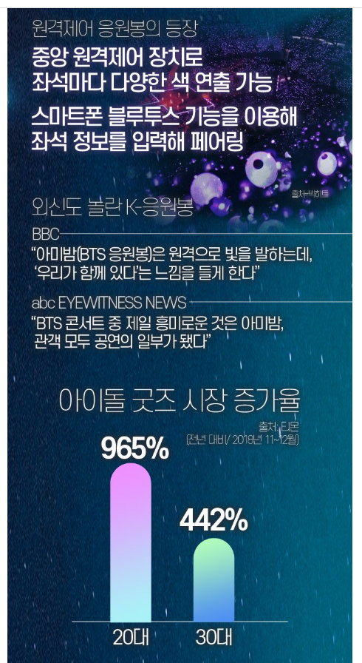
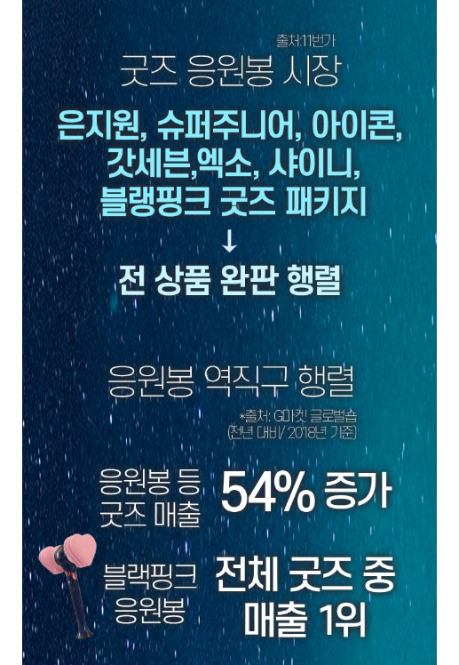
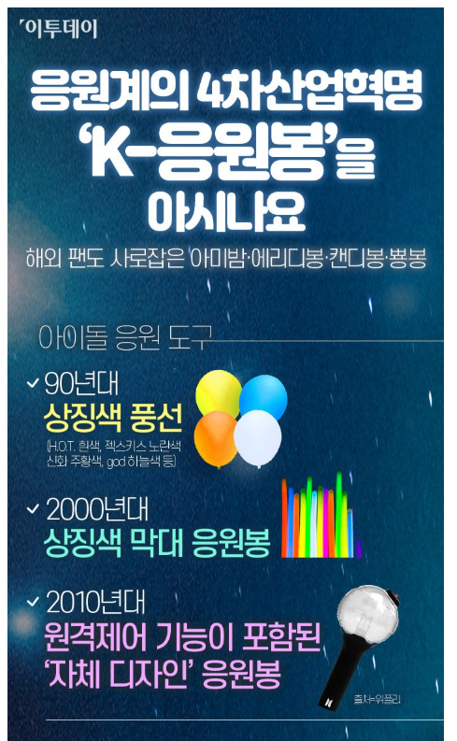
경제 전문 온라인 뉴스 매체인 이투데이의 네이버 포스트 자료

Slide 10
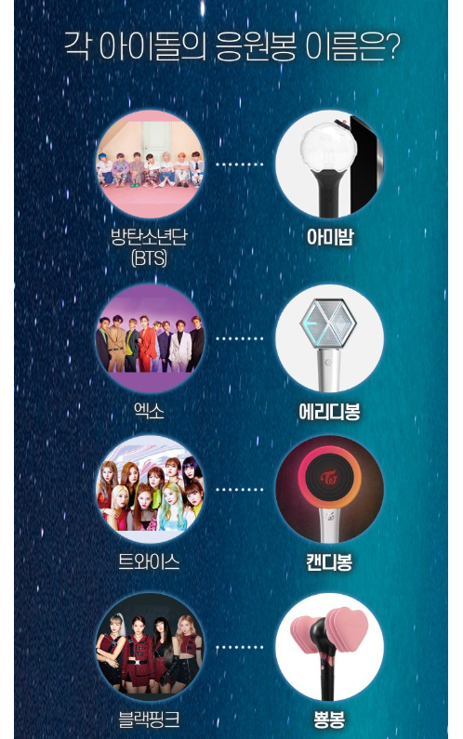
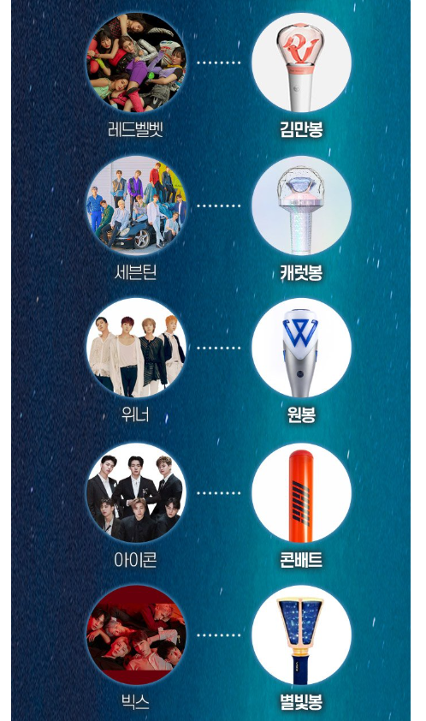
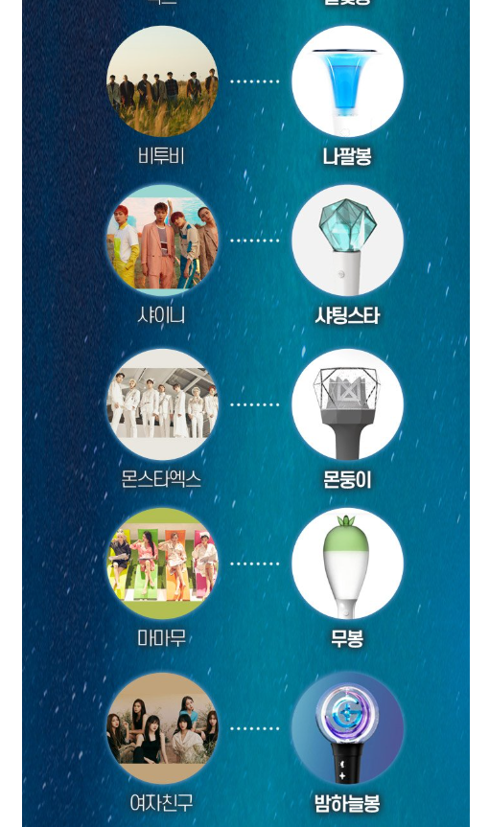
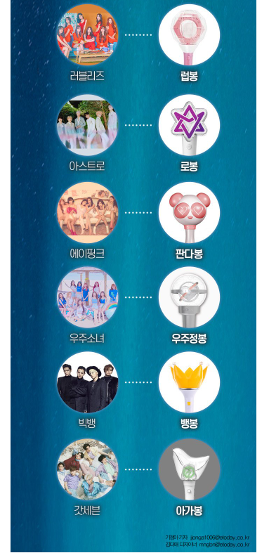
경제 전문 온라인 뉴스 매체인 이투데이의 네이버 포스트 자료

Slide 11
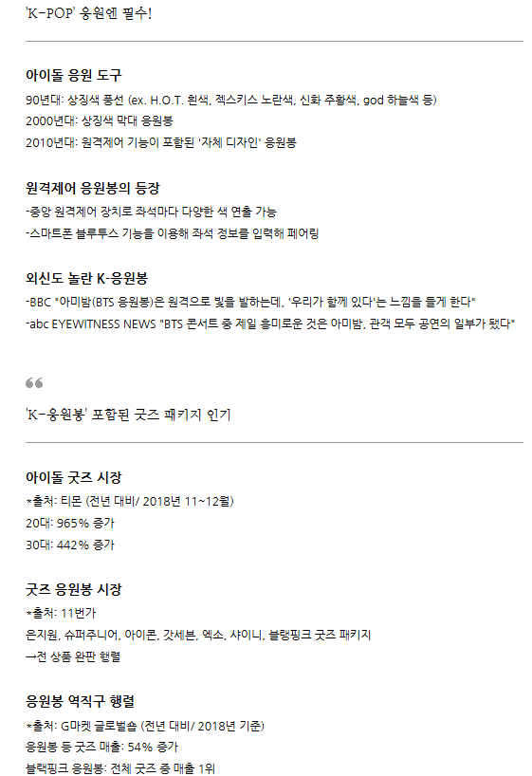
경제 전문 온라인 뉴스 매체인 이투데이의 네이버 포스트 자료

Slide 12
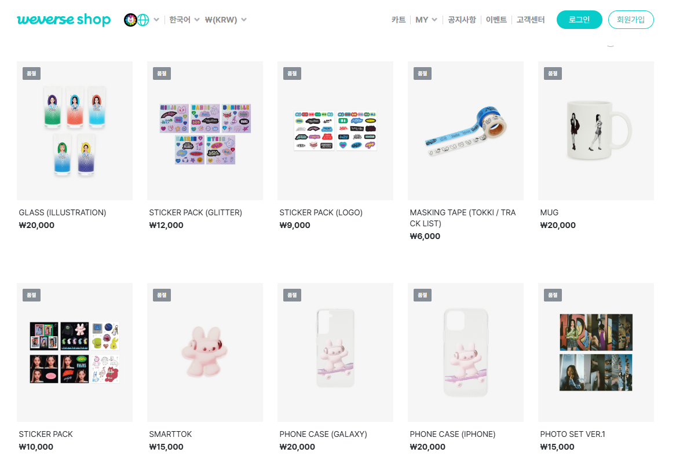
응원봉 외의 굿즈도 한번 살펴봄.
비슷한 굿즈를 같은 색으로 표현해보았다.
상품이 비슷해도 사더라… 컬렉션 모으기 처럼.
위의 자료처럼 모두 품절된 것을 알 수 있다.

